Slide 1
Introducción a Clean Architecture en .NET
Estructura de un Proyecto Web API y Blazor (WebAssembly)

Slide 2
¿Qué es Clean Architecture?
Clean Architecture es un enfoque de diseño de software que promueve la separación de responsabilidades.
Objetivo: Mantener un código modular, independiente de detalles técnicos y fácil de mantener.
La estructura clásica incluye las capas de Presentation, Application, Domain, e Infrastructure.

Slide 3
Principios Fundamentales
Independencia de Frameworks: El código de negocio no depende de frameworks específicos.
Testabilidad: Las reglas de negocio pueden probarse sin depender de la interfaz de usuario, la base de datos, o detalles externos.
Independencia de la UI: La lógica del negocio es independiente de la interfaz de usuario (UI).
Independencia de la Base de Datos: La lógica de negocio no depende de la base de datos o detalles específicos de almacenamiento.
Independencia de Agencia Externa: Las reglas de negocio no deben depender de servicios externos.

Slide 4
Estructura General de Clean Architecture
Esquema Visual: (Un diagrama simple con círculos concéntricos)
Capa Externa: Presentation (UI, Web API, Blazor)
Capa Interna: Application (Casos de uso, validaciones)
Capa Más Interna: Domain (Entidades, reglas de negocio)
Capa Externa (abajo): Infrastructure (Acceso a datos, servicios externos)

Slide 5
La Capa de Domain
Descripción:
Contiene las entidades principales y sus reglas de negocio.
Esta capa no depende de ninguna otra capa. Es el núcleo de la aplicación.
Ejemplo: Entidades como Customer, Order, y Product que contienen lógica de negocio.
Puntos clave:
Define los contratos de interfaces que otros niveles implementarán.
Se enfoca en las reglas de negocio puras y las entidades.

Slide 6
La Capa de Application
Descripción:
Contiene los casos de uso de la aplicación: cómo interactúan las entidades entre sí.
Depende de la capa de Domain pero no de Infrastructure ni Presentation.
Puntos clave:
Implementa los servicios de la aplicación que coordinan la lógica de negocio.
Incluye validaciones, reglas de negocio aplicadas a los casos de uso, y manejo de flujos.

Slide 7
La Capa de Infrastructure
Descripción:
Se encarga de la implementación de detalles como la persistencia de datos, APIs externas, o el sistema de archivos.
Depende de la capa de Application.
Puntos clave:
Implementa interfaces definidas en Domain o Application.
Incluye repositorios, proveedores de servicios, y adaptadores para acceso a datos o APIs.

Slide 8
La Capa de Presentation
Descripción:
Incluye la interfaz de usuario y la API expuesta. Para este proyecto: Web API y Blazor (WebAssembly).
Puntos clave:
Interactúa con la capa de Application para coordinar la lógica de negocio.
En Web API, presenta los endpoints REST que consumen los casos de uso.
En Blazor (WebAssembly), presenta la interfaz de usuario interactiva.

Slide 9
Beneficios de Clean Architecture
Beneficios:
Modularidad: Cambios en una capa no afectan a las demás.
Flexibilidad: Fácil de cambiar tecnologías sin impactar la lógica de negocio.
Escalabilidad: Facilita la adición de nuevas funcionalidades sin romper el código existente.

Slide 10
Consideraciones Finales y Mejores Prácticas
Mejores prácticas:
Mantener las dependencias en dirección desde el exterior hacia el interior (Presentation -> Application -> Domain).
Usar interfaces para desacoplar las capas.
Asegurar que las entidades del dominio sean puras y no dependan de ninguna capa externa.
Consejos:
No comprometer el diseño por conveniencia a corto plazo.
Priorizar la simplicidad y claridad en la implementación.

Slide 11
Conclusión
Resumen:
Clean Architecture promueve un diseño robusto y flexible para aplicaciones a gran escala.
La correcta separación de capas facilita el mantenimiento y evolución del software.

Slide 12
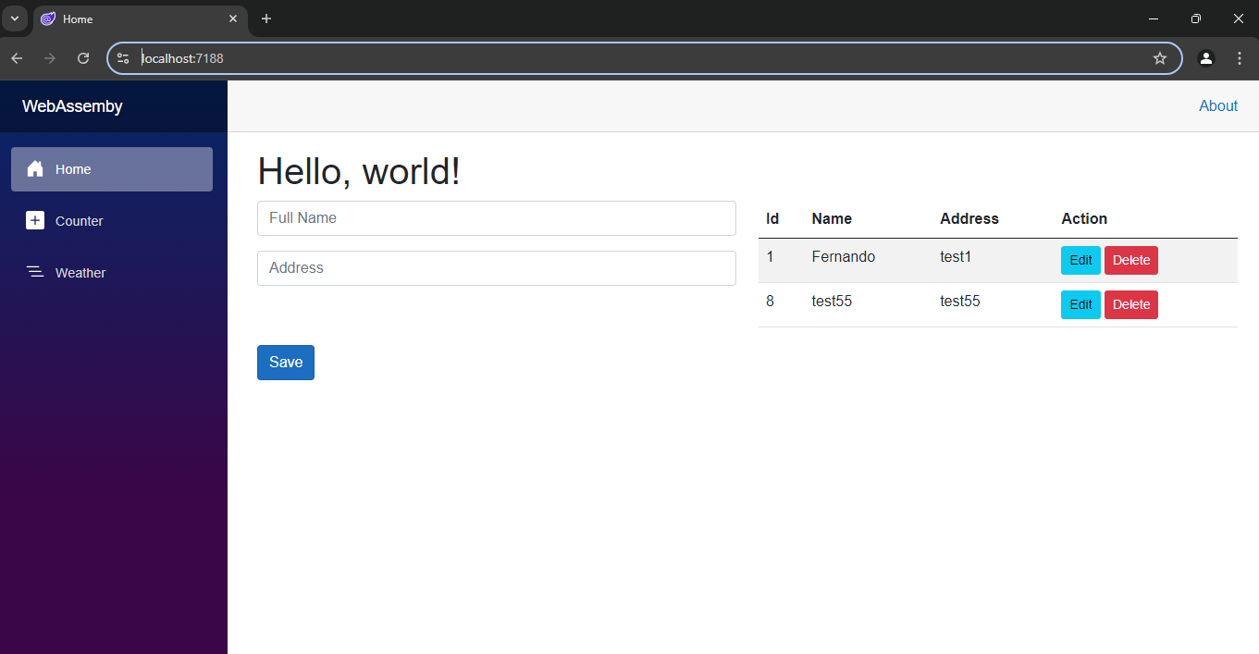

Slide 13
BLAZOR
Blazor es un framework de Microsoft que permite construir aplicaciones web interactivas usando C# en lugar de JavaScript. Con Blazor, puedes compartir lógica entre el cliente y el servidor, creando aplicaciones modernas de una forma más consistente con el ecosistema .NET.

Slide 14
Tipos de Proyectos Blazor
Blazor ofrece dos tipos de proyectos principales:
Blazor WebAssembly (WASM):
Las aplicaciones se ejecutan directamente en el navegador utilizando WebAssembly.
No es necesario tener un servidor para la lógica de la aplicación, ya que todo se ejecuta en el cliente.
Ventajas:
El código C# se ejecuta en el navegador, proporcionando una experiencia completamente interactiva.
Funciona offline después de la carga inicial.
Desventajas:
Tiempo de carga inicial más alto debido a la descarga de ensamblados.
El rendimiento puede ser más lento en comparación con aplicaciones del lado del servidor para tareas intensivas.

Slide 15
Blazor Server:
La aplicación se ejecuta en el servidor, pero la interacción de la UI se gestiona mediante una conexión en tiempo real con SignalR.
Ventajas:
Carga inicial rápida ya que solo se descarga la interfaz de usuario.
Acceso inmediato a recursos del servidor, lo que lo hace ideal para aplicaciones más ligeras.
Desventajas:
Necesita una conexión constante al servidor.
El rendimiento depende de la latencia de la red.

Slide 16
¿Por Qué Usar Blazor?
C# en el Frontend y Backend:
Te permite escribir todo el código en C#, eliminando la necesidad de JavaScript para la mayoría de las funcionalidades.
Reutilización de Código:
Puedes compartir fácilmente la lógica y las bibliotecas entre el cliente (WebAssembly) y el servidor (API o Blazor Server).
Componentes Reutilizables:
Blazor permite la creación de componentes que pueden ser reutilizados en diferentes partes de la aplicación.
Integración con .NET:
Tiene una integración perfecta con todo el ecosistema de .NET, lo que permite aprovechar librerías como Entity Framework o ASP.NET Core.

Slide 17
Uso Común de Blazor en Proyectos
Aplicaciones de Dashboards: Interactuar con datos en tiempo real, como paneles de administración o análisis de datos.
SPAs (Single-Page Applications): Crear aplicaciones de una sola página sin necesidad de frameworks adicionales como React o Angular.
Aplicaciones Interactivas: Formularios, validación y operaciones CRUD (Create, Read, Update, Delete) fácilmente manejados con Blazor.
Consideraciones Finales
Blazor es una excelente opción si ya estás familiarizado con el ecosistema de .NET y buscas construir aplicaciones web modernas sin aprender un nuevo lenguaje o framework. Además, ofrece un enfoque unificado para desarrollar tanto la lógica de backend como la interfaz de usuario en un solo proyecto, lo que simplifica el desarrollo y mantenimiento de las aplicaciones.

